Slide 1





PHÒNG GIÁO DỤC HUYỆN AN LÃO
TRƯỜNG TIỂU HỌC MỸ ĐỨC II
XEM GIỜ ĐÚNG TRÊN ĐỒNG HỒ
MÔN: TOÁN
GIÁO VIÊN THỰC HIỆN: NINH THỊ LUYẾN
Lớp 1C

Slide 2
Khởi động: Chiếc đồng hồ

Slide 3


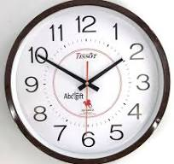



Trò chơi:
Hộp quà may mắn

Slide 4


Để đi học đúng giờ em thường làm gì?
TRỞ LẠI

Slide 5

Bạn may mắn nhận được một chàng pháo tay!
TRỞ LẠI

Slide 6
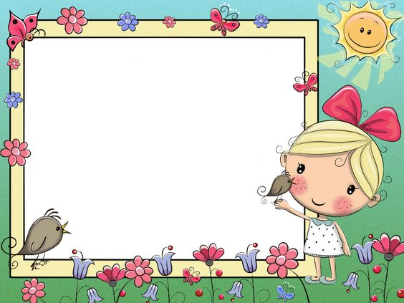


Bạn may mắn nhận được một đóa hoa hồng!
TRỞ LẠI

Slide 7

THỜI GIAN. GIỜ VÀ LỊCH
Bài 34
Chủ đề
9
XEM GIỜ ĐÚNG TRÊN ĐỒNG HỒ
(Tiết 1)

Slide 8

Sách Toán/trang 72

Slide 10

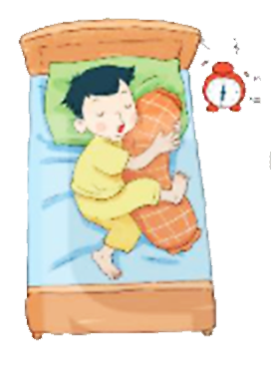
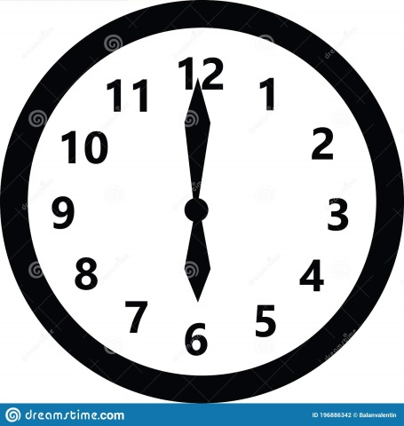
Kim dài
Kim ngắn
Đồng hồ báo thức lúc 6 giờ.
Notes:
GV đọc sách GV để nắm quy trình và nội dung kiến thức cần khai thác nhé

Slide 11


Slide 12
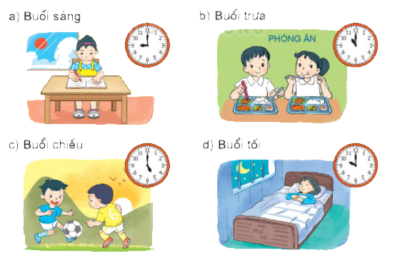
1
Các bạn làm gì lúc mấy giờ?
a) Buổi sáng
c) Buổi trưa
Bạn Mai học bài ở lớp, lúc 9 giờ
Bạn Mai và Nam ăn trưa, lúc 11 giờ
b) Buổi chiều
d) Buổi tối
Bạn Nam và Việt đá bóng, lúc 5 giờ
Bạn Mai đi ngủ, lúc 10 giờ
Notes:
GV khai thác hoạt động nói

Slide 13
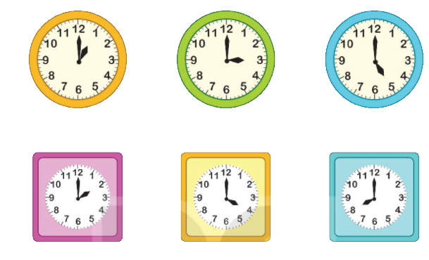
2
Đồng hồ chỉ mấy giờ?
1 giờ
3 giờ
5 giờ
2 giờ
4 giờ
8 giờ

Slide 14
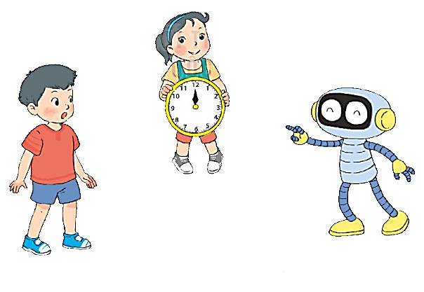
3
Đồng hồ chỉ mấy giờ?
Nhìn kìa, kim ngắn
và kim dài trùng nhau
À! Đồng hồ
chỉ 12 giờ.
Bạn Rô-bốt nói đúng hay sai?
Bạn Rô – bốt nói đúng.
Notes:
GV làm mẫu xe vàng cho hs quan sát

Slide 15


Dặn dò
Thực hành lại các bài tập
Xem trước bài 34(Tiết 2)
Xem lại nội dung bài đã học

Slide 16









